Slide 2
পরিচিতি
পাঠ ঘোষণা
শিখনফল
বাড়ির কাজ
সমাপ্তি
আবহ
পাঠ উপস্থাপন-১
বাংলা ব্যাকরণ ক্লাসে
একক কাজ
পাঠ উপস্থাপন-২
সবাইকে অনেক অনেক শুভেচ্ছা
পাঠ উপস্থাপন-৩
জোড়ায় কাজ
পাঠ উপস্থাপন-৪
দলীয় কাজ
মূল্যায়ন

Slide 3
পরিচিতি
মো: মিজানুর রহমান মিজান
বিএসসি; বিএড; ডিপ্লোমা-ইন কম্পিউটার সায়েন্স
সিনিয়র শিক্ষক(কম্পিউটার)
মির্জাপুর উচ্চ বিদ্যালয়,
বিরামপুর,দিনাজপুর।
মোবাঃ ০১৭৪০৯৭৯৩৯৭
E-mail: mizan.birampur@gmail.com
শ্রেণীঃ নবম
বিষয়ঃ বাংলা ব্যাকরণ
অধ্যায়ঃ চতুর্থ
পাঠঃ লিঙ্গ
সময়ঃ 50 মিনিট

Slide 4
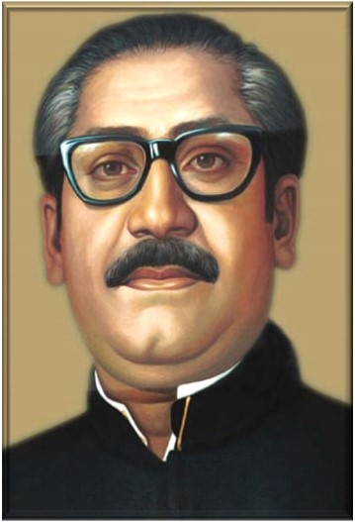
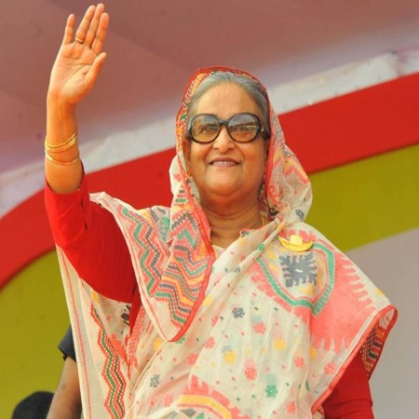
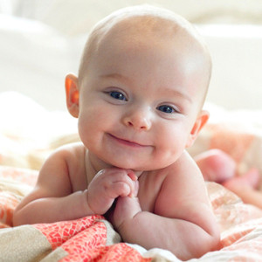
এসো নিচের ছবিগুলো দেখে বলার চেষ্টা করি
উপরের ছবি দেখে তোমরা কি বুঝতে পারলে?
এগুলো আমরা কি বলতে পারি?
লিঙ্গ অর্থাৎ পুরুষ লিঙ্গ, স্ত্রী লিঙ্গ, উভয় লিঙ্গ ও ক্লীব লিঙ্গ
পুরুষ, মহিলা, শিশু ও টেবিল ঘড়ির ছবি

Slide 5
আজকের পাঠ
লিঙ্গ

Slide 6
শিখনফল
এই পাঠ শেষে শিক্ষার্থীরা.....
১। লিঙ্গ কি তা বলতে পারবে;
২। লিঙ্গের শ্রেণি বিভাগ বলতে পারবে;
৩। লিঙ্গ পরিবর্তনের নিয়মগুলি বলতে পারবে।

Slide 7
প্রশ্নঃ লিঙ্গ কি বা লিঙ্গ কাকে বলে?
লিঙ্গঃ লিঙ্গ শব্দের অর্থ চিহ্ন বা লক্ষণ বা ধারণা। সৃষ্টি জগতের সব প্রাণী ও বস্তুই পুরুষ, স্ত্রী ও ক্লীব এ তিন শ্রেণীর যে কোন একটির অন্তর্ভূক্ত হয়ে থাকে। তাই যে চিহ্ন দ্বারা পুরুষ, স্ত্রী বা স্ত্রী পুরুষ উভয়ই বা স্ত্রী-পুরুষ কোন কিছুকে না বুঝিয়ে নির্জীব কোন বস্তুকে বুঝায় তাকে লিঙ্গ বলে।

Slide 8
একক কাজ
প্রশ্নঃ লিঙ্গ কাকে বলে?

Slide 9
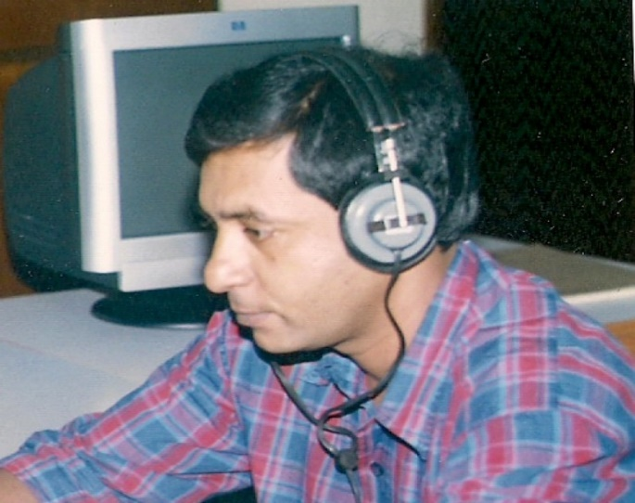
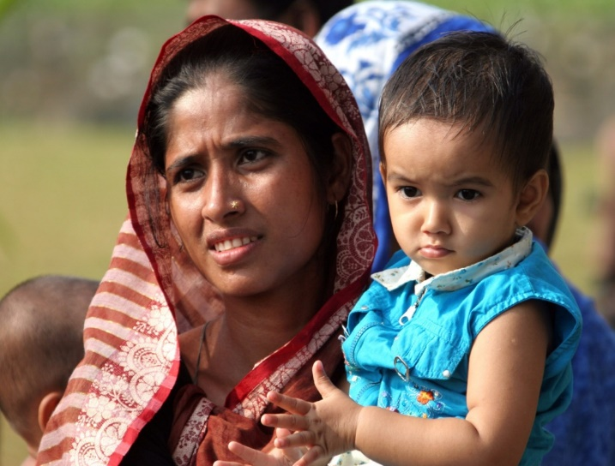
লিঙ্গের শ্রেণি বিভাগ
মহিলা
সন্তান
পুরুষ
টেবিল

Slide 10
লিঙ্গকে চারভাগে ভাগ করা যায়। যথাঃ
লিঙ্গ
পুঃলিঙ্গ
স্ত্রীলিঙ্গ
ক্লীবলিঙ্গ
উভয়লিঙ্গ

Slide 11
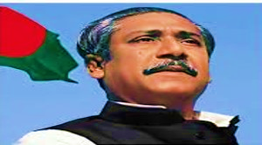
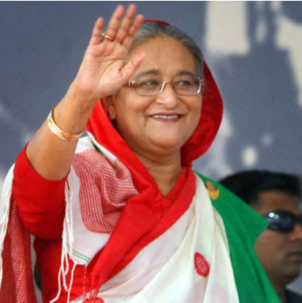
বাবা
ছেলে
পুংলিঙ্গঃপুংলিঙ্গ বলতে পুরুষবাচক শব্দ গুলোকেই বোঝায়। যেমনঃ রাজা, পিতা, বালক ইত্যাদি।
মা
মেয়ে
স্ত্রীলিঙ্গঃ স্ত্রীলিঙ্গ বলতে স্ত্রীবাচক শব্দ গুলোকেই বোঝায়।
যেমনঃ রাণী, মাতা, বালিকা ইত্যাদি।

Slide 12
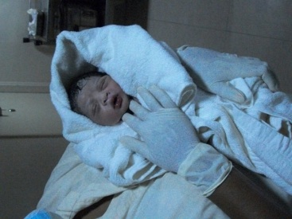
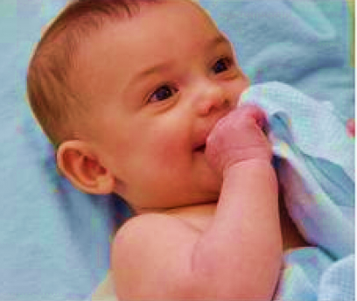
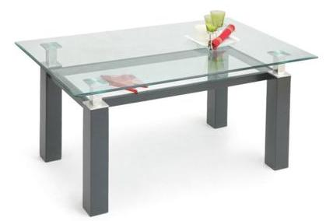
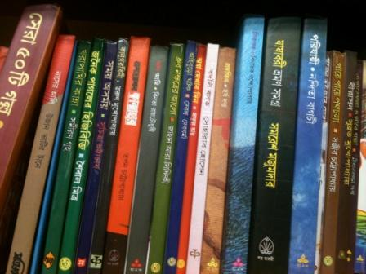
শিশু
সন্তান
উভয়লিঙ্গঃউভয়লিঙ্গ বলতে পুরুষবাচক ও স্ত্রীবাচক উভয়কেই বোঝায়। যেমনঃ মানুষ, শিশু, সন্তান ইত্যাদি।
টেবিল
খাতা ও কলম
বই
ক্লীবলিঙ্গঃক্লীবলিঙ্গ বলতে পুরুষবাচক, স্ত্রীবাচক বা উভয় কোনটাকেই না বুঝিয়ে অন্যকিছু বোঝায়। যেমনঃ চেয়ার, টেবিল, গাড়ী, বাড়ি ইত্যাদি।

Slide 13
লিঙ্গান্তরঃপুরুষবাচক শব্দকে স্ত্রীবাচক শব্দে রূপান্তর করাকে লিঙ্গান্তর বা লিঙ্গ পরিবর্তন বলে। যেমনঃ কুমাড়+ঈ= কুমারী

Slide 14
জোড়ায় কাজ
প্রশ্নঃ লিঙ্গ কত প্রকার ও কি কি? উদাহরণ দাও।

Slide 15
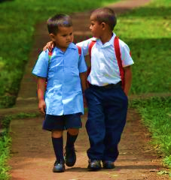
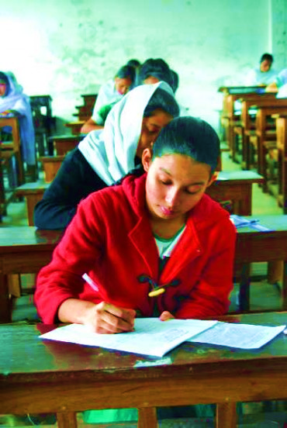
১) পুরুষবাচক শব্দের শেষে আ,ঈ,নী আনি,ইনি প্রত্যয় যোগ
করে স্ত্রীবাচক শব্দে রূপান্তর। যেমনঃ
জেলে
জেলেনি
ছাত্র
ছাত্রী

Slide 16
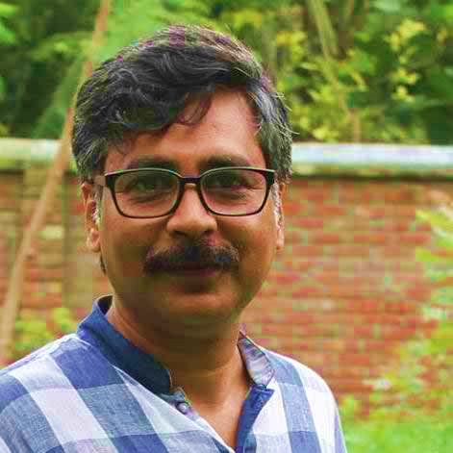
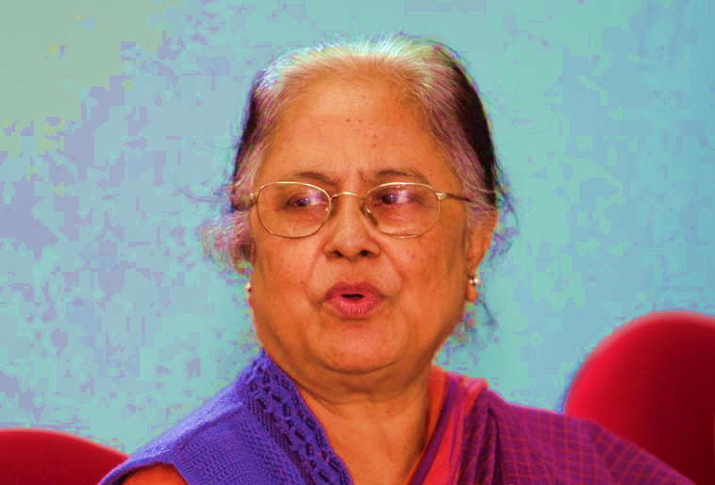
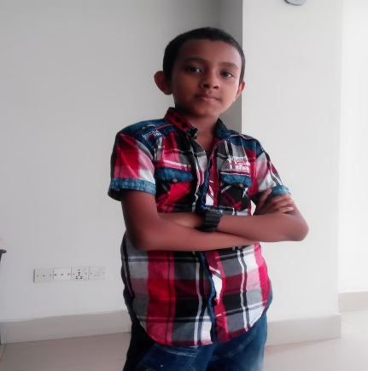
২) পুংলিঙ্গ শব্দের শেষে ‘ইকা’ প্রত্যয় যোগ করে স্ত্রীবাচক শব্দে রূপান্তর। যেমনঃ
শিক্ষক
শিক্ষিকা
৩) পুরুষবাচক শব্দের শেষে আনি/আনী প্রত্যয় যোগ করে স্ত্রীবাচক শব্দে রূপান্তর। যেমনঃ
বালক
বালিকা

Slide 17
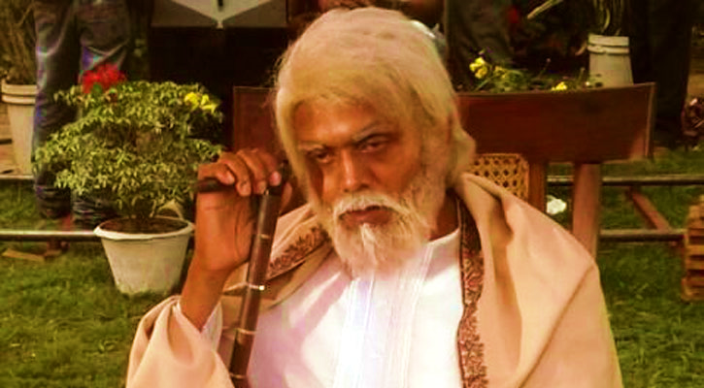
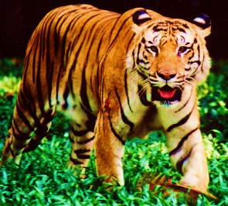
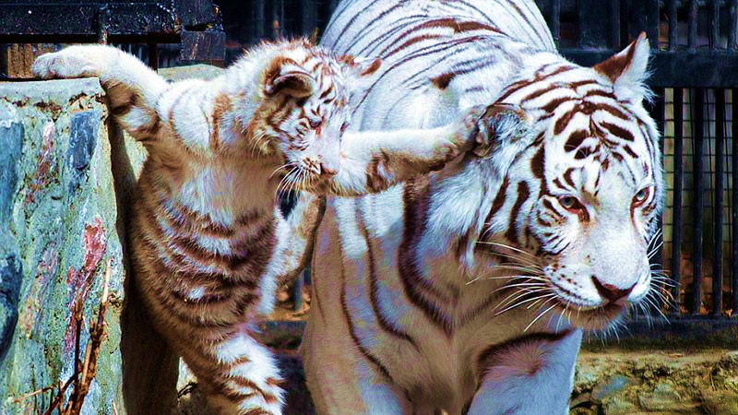
৪) পুরুষবাচক শব্দের শেষে ‘ই’ প্রত্যয় যোগ করে স্ত্রীবাচক শব্দে রূপান্তর। যেমনঃ
বুড়া
বুড়ি
৫) পুরুষবাচক শব্দের শেষে ‘ইনী’ প্রত্যয় যোগ করে স্ত্রীবাচক শব্দে রূপান্তর। যেমনঃ
বাঘ
বাঘিনী

Slide 18
দলীয় কাজ
প্রশ্নঃ লিঙ্গান্তর কাকে বলে? লিঙ্গান্তরের নিয়মগুলো লিখ।

Slide 19
মূল্যায়ন
১। লিঙ্গ শব্দের অর্থ কি?
সঠিক উত্তরের জন্য ক্লিক করুন
(ক) পরিমাপ
(খ) সংকেত
১
(গ) চিহ্ন বা লক্ষণ
(ঘ) অনুমান
২। কোন শব্দটির লিঙ্গান্তর হয় না?
(ক) কবিরাজ
(খ) সঙ্গী
২
(গ) সাহেব
(ঘ) বেয়াই
৩। স্ত্রী জাতীয় অর্থে স্ত্রীবাচক শব্দ কোনটি?
(ক) মামী
(খ) পাগলী
৩
(গ) জা
(ঘ) মালা
৪। নিত্য স্ত্রীবাচক বাংলা শব্দ কোনটি?
(ক) সপত্নী
(খ) বিধাত্রী
৪
(গ) সতীন
(ঘ) বিপত্নীক
৫। মালী শব্দের স্ত্রীলিঙ্গ কোনটি?
(ক) মালিনি
(খ) মালা
৫
(গ) মালিকা
(ঘ) মালিনী

Slide 20
বাড়ীর কাজ
প্রশ্নঃ তোমার জানা ১০টি শব্দের লিঙ্গান্তর করে আনবে।

Slide 21
সকলকে ধন্যবাদ
আবার দেখা হবে

Slide 22
কৃতজ্ঞতা স্বীকার
শিক্ষা মন্ত্রণালয়, মাউশি, এনসিটিবি ও এটুআই-এর সংশ্লিষ্ট কর্মকর্তাবৃন্দ
এবং কন্টেন্ট সম্পাদক হিসেবে যাঁদের নির্দেশনা, পরামর্শ ও তত্ত্বাবধানে এই মডেল কন্টেন্ট সমৃদ্ধ হয়েছে তারা হলেন-
জনাব মোঃ ফরহাদ হোসেন, অধ্যক্ষ, বিরামপুর সরকারী কলেজ,দিনাজপুর।
জনাব নিশিত কুন্ডু, প্রভাষক(ইংরেজী), টিচার্স ট্রেনিং কলেজ(টিটিসি),রংপুর।
জনাব নুর আলম, উপজেলা মাধ্যমিক অফিসার, বিরামপুর, দিনাজপুর।
জনাব মোঃ আব্দুস সালাম, একাডেমিক শিক্ষা অফিসার, বিরামপুর, দিনাজপুর।
জনাব মেফতাহুন নাহার(কবিতা), প্রভাষক(বাংলা), বিরামপুর চাঁদপুর ফাজিল মাদ্রাসা, বিরামপুর, দিনাজপুর।

